Slide 1
CENA

Slide 2
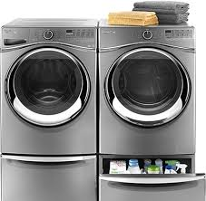
Cena je element marketing miksa koja generiše profit dok ostali elementi generišu troškove.
Cena prenosi tržištu i nameravanu vrednosnu pozicioniranost proizvoda ili brenda kompanije.
Whirpool
Mašine za pranje i sušenje kao proizvodi za široku upotrebu.
2001.godine predstavljaju Duet kombinovanu mašinu od 2300$.
Veliki kapacitet veša, sve tkanine pere (svila, čipka...).
Manje energije troši.

Slide 3

Kako formirati cenu? U malim kompanijama često direktor, a u velikim menadžeri odeljenja (top menadžment odobrava njihove cene).
Progressive Insurance
Prikuplja i analizira podatke o šteti kada je
u pitanju osiguranje vozila.
Visoko rizičnim klijentima koje niko drugi ne želi da osigura.
McKinsey&Companu
1992.godine je objavila studiju: 1% promene cene – povećanje profita 11,2%

Slide 4
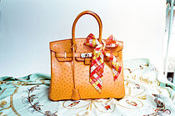
Odluke o kupovini zasnivaju se na tome kako potrošači percipiraju cene i šta smatraju tekućom realnom - a ne na ceni koju navodi marketar (prag cena).
Razmatramo 3 pitanja:
Referentne cene - fer cena, tipična cena, poslednja plaćena, gornja, donja granična cena, konkurentska, očekivana buduća, uobičajena snižena cena.
Godišnje članstvo od 500$ posmatraćemo kao skuplje u odnosu na ono koje se mesečno plaća 45$.
Odnos cene i kvaliteta - Za mnoge je cena zapravo pokazatelj kvaliteta.
Birkin bag - liste čekanja, cena od 7 000£.
Psihološke cene - 299,0 i 5.

Slide 5
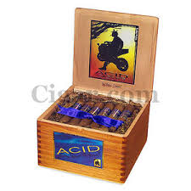

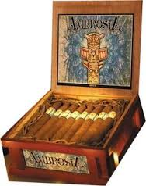
Drew Estates
Kompanija koja proizvodi cigarete u Nikaragvi.
Imaju aromu vina, ulja i biljaka u kutijama koje liče na grafite.
Samo u 500 prodavnica u SAD.
Netipična mešavina, živopisan marketing i ograničena proizvodnja tri osnovne linije proizvoda – Acid, Natural i Ambrosia doprineli su cenu od 10$ po cigareti.

Slide 6
Utvrđivanje cene
Kompanije mora da odluči gde će pozicionirati svoj proizvod na osnovu kvaliteta i cene.
Tržište automobila:
Najviši Rolls-Royce
Zlatni standard Mercedes-Benz
Luksuzan Audi
Posebne potrebe Volvo
Pogodnosti Ford
Isto, ali jeftinije Hyundai
Cena Kia

Slide 7
Izbor ciljeva cena
Što su ciljevi neke kompanije jasniji, to je utvrđivanje cene lakše.
Opstanak - zbog neiskorišćenih kapaciteta, jake konkurencije, promene preferencije potrošača. Kratkoročno je bitan opstanak dok se onda dugoročno mora izboriti sa problemima.
Maksimalan tekući profit.
Maksimalno tržišno učešće - veći obim dovodi do nižih troškova po jedinici.
Maksimalno skidanje kajmaka na tržištu – visoke cene u početku, posle se postepeno snižavaju (prvi HDTV Sony predstavio u Japanu po ceni od 43 000$).
Liderstvo kvaliteta proizvoda.

Slide 8

Utvrđivanje tražnje
Svaka cena dovodi do drugačijeg nivoa tražnje i samim timima drugačiji uticaj na marketinške ciljeve kompanije.
Cenovna osetljivost – najosetljiviji su na proizvode koji mnogo koštaju ili koji se često kupuju. Kompanije preferiraju one kupce koji su manje osetljivi na cenu.
Procena krive tražnje – Statistička analiza, eksperimenti cenama, istraživanje.
Cenovna elastičnost tražnje – Marketari moraju da znaju da procene kako će tražnja reagovati tj. Koliko će ona biti elastična na promene u ceni. Manje elastična je kada nema supstituta ili konkurenata.
Metropolitan Transit: popust nakon 47 vožnji mesečno.

Slide 9
Procena troškova
Tražnja određuje gornji limit cena koje kompanija može da naplati za svoj proizvod. Troškovi određuju i donji limit, jer kompanija želi da naplati onu cenu koja pokriva njene troškove proizvodnje, distribucije i prodaje proizvoda i uključuje prihod za trud i rizik.
Vrste troškova i nivoi proizvodnje (fiksni, varijabilni troškovi i ukupni).
Akumulirana proizvodnja
Obračun tročkova na bazi aktivnosti
Ciljni troškovi

Slide 10
Tri mita o strategiji formiranja cene
1. Ako cenu naših proizvoda odredimo tako da pokrije sve troškove, to će nas učiniti profitabilnim.
2. Ako cenu naših proizvoda odredimo tako da povećamo nase učešće na tržištu, to će nas učiniti profitabilnim.
Koje cene će omogučiti da postignemo ciljeve? vs. Koji deo tržišta možemo najprofitabilnije da uslužimo?
3. Ako cenu naših proizvoda određujemo tako da ispunimo zahteve kupaca, to će nas učiniti profitabilnim.
Koju cenu biste platili? vs. Za koje cene možemo ubediti kupce?

Slide 11
Analiza troškova, cena i ponuda konkurenata
Ukoliko ponuda kompanije sadrži karakteristike koje najbliži konkurent ne nudi, trebalo bi da se proceni vrednost tih karakteristika za kupca i da se one dodaju ceni koju nudi konkurent.
Izbor metode formiranja cena
Formiranje cene metodom troškovi plus (dodavanje marže na troškove proizvoda).
Formiranje cene metodom ciljnog prinosa (cena koja će doneti stopu prinosa na investirano).
Formiranje cene metodom percipirane vrednosti (od strane kupcaa-cenovni, vrednosni, lojalni).

Slide 12
Formiranje cene metodom vrednosne cene (pridobijaju lojalne kupce tako što naplaćuju prilično nisku cenu a nude visok kvalitet npr. IKEA). EDPL u Wal-Martu.
Formiranje cene na osnovu tekućih cena (cenu zasniva na nivou konkurenata).
Aukcijski tip formiranja cene (posebno za razvojem interneta).
Engleske aukcije (rastuće ponude). Jedan prodavac, a brojni kupci. Yahoo i eBay prihvataju ponudu pordavca a kupci povećavaju cenu sve dok se ne postigne najviša.Ticketmaster
Holandske aukcije (opadajuće ponude). Jedan prodavac, a brojni kupci ali i jedan kupac i brojni prodavci.
Aukcije sa zapečaćenim ponudama. Potencijalni prodavci mogu da podnesu samo jednu ponudu i nisu u prilici da znaju ostale(državne institucije).

Slide 13
Izbor krajnje cene
Metode formiranja cene nam sužavaju raspon iz kojeg kompanije moraju da biraju cenu. Svakako da kompanije moraju uzeti u obzir i :
Uticaj ostalih marketing aktivnosti.
Politike formiranja cene u kompaniji.
Dell- Menadžeri kompanije kombinuju informacije o troškovima dobavljača, sa saznanjima o ciljnim grupama koje im donose profit, datum isporuke, i konkurenciji te formiranju cenu za određene segmente.
Formiranje cena na osnovu podele dobiti i rizika.
Uticaj cena na druge zainteresovane strane.

Slide 14


Prilagođavanje cene
Kompanije uglavnom ne određuju samo jednu cenu, već pre cenovnu strukturu koja odražava varijacije u geografskoj tražnji i troškovima, zahteve određenog tržišnog segmenta, vreme, obim, narudžbe, učestalost isporuke, garancije....
Geografsko formiranje cene:
P&G - Kina je veliko tržište sa malom kupovnom moći (25$ mesečno). Uveli Tide Clean White od 320gr za 23centa, dok se Tide Triple Action od 320gr prodavao za 33centa.
Popusti i bonifikacije:
Ford - Tokom 2003.godine fokusirala se na segment koji donosi veću maržu pa je nudila rabat od svega 1000$ na model Escape i 3000$ na Explorer.

Slide 15
Promotivne cene:
U cilju privlačenja kupaca
U posebnim prilikama (samo u avgustu...)
Gotovinski rabati
Kreditiranje sa niskim kamatama
Duži rokovi plaćanja
Diferenciranje cena
Cenovna diskriminacija: - Svaki kupac ima drugu cenu.
- Manja cena za one koji kupuju više
- Ostalo: shodno segmentima(muzeji), formi proizvoda, imidžu, kanalu, lokaciji, periodu...

Slide 16
Iniciranje promena cena i reakcije
Iniciranje smanjenja cena
Zamka slabog kvaliteta
Zamka osetljivog tržišnog učešća
Zamka “plitkih džepova”
Iniciranje povećanja cena
Odložene diferencirane cene
Klizne klauzule
Otpakivanje (razdvajanje elemenata ponude)
Smanjenje popusta

Slide 17
Marketing strategije kojima se izbegava povećanje cena
Smanjiti količinu umesto cenu (Milka).
Korišćenje manje skupih materijala/sastojaka .
Smanjivanje/uklanjanje karakteristika proizvoda (smanjiti broj proizvoda).
Smanjenje/uklanjanje usluga koje idu uz proizvod (besplatna instalacija).
Korišćenje jeftinijih materijala za pakovanje.
Smanjivanje broja veličina ili modela koji se nude.
Kreiranje ekonomičnijih brendova.

Slide 18
Reakcija na promene cena
Reakcije kupaca (može se protumačiti različito).
Reakcije konkurenata (rat cena). Kompanija može:
Održati cenu
Održati cenu i dodati vrednosti
Smanjiti cenu
Povećati cenu i poboljšati kvalitet
Lansirati borbenu liniju sa nižom cenom.

Slide 19
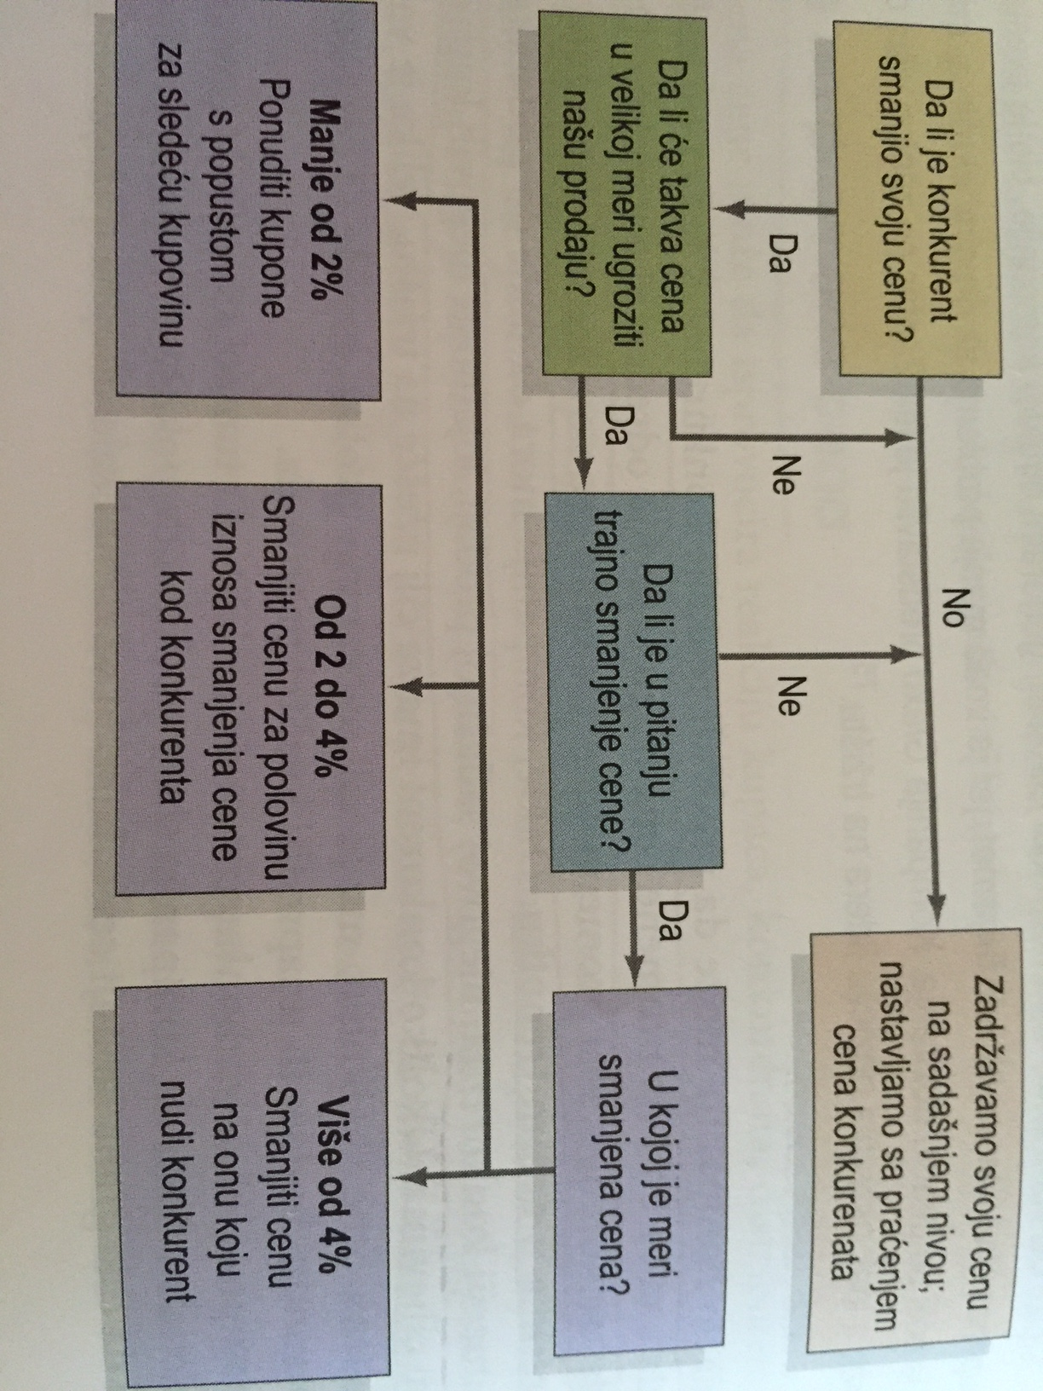

Slide 20
Kupovina na internetu
Potrošači...
Poredimo cene hiljade prodavaca i to odmah (PriceScan.com).
Reći i postići svoju cenu (Priceline.com - kupac saopštava iznos koji želi da plati za avionsku kartu, hotelski smeštaj...., a sajt proverava da li je neko od prodavaca voljan tu cenu da prihvati).
Dobiti proizvode besplatno (softveri, aplikacije).
Prodavci...
Prati se ponašanje potrošača i osmišljava individualna ponuda.
Specijalne cene pojedinim kupcima (CDNOW – email sa posebnom web adresom).

Slide 21


Da li cene treba da odražavaju vrednost koju su potrošači spremni da plate ili bi cene trebalo da prevashodno i isključivo da održavaju trošak koji proizvodnja datog proizvoda ili pružanje date usluge iziskuju?
Koje metode Vama najviše odgovaraju?
Ukoliko bi prosečna cena ostala ista šta biste smatrali boljim:
Da kompanije odrede jednu cenu i od nje odstupaju ili
Da kompanije naplaćuju nešto višu cenu tokom većeg dela godine, a nešto niže cene ili specijalne ponude u posebnim prilikama?

